Slide 1
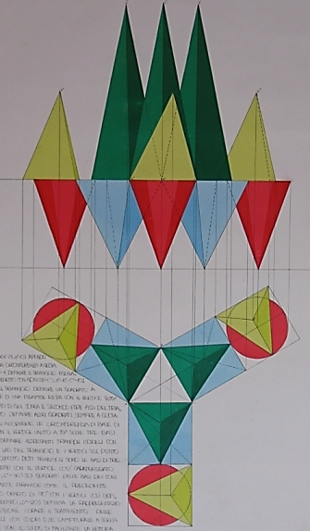
Geometria descrittiva dinamica
Indagine insiemistica sulla doppia proiezione ortogonale di Monge
LE OPERAZIONI GEOMETRICHE
INTERSEZIONE TRA PIANI
ANALISI GEOMETRICO- DESCRITTIVA DELLE INTERSEZIONI TRA
IL PIANO PROIETTANTE IN 2ª PROIEZIONE
ED I PIANI RIMANENTI
SCHEDA 5
Il disegno a fianco è stato eseguito
nell’a. s. 2008/09
da Franco Carol Andrea
della classe 1D
del Liceo Artistico «G. Misticoni» di Pescara
per la materia «Discipline geometriche»
Insegnante:
Prof. Elio Fragassi
Autore Prof. Arch. Elio Fragassi
Il materiale può essere riprodotto citando la fonte

Slide 2
Geometria descrittiva dinamica
Indagine insiemistica sulla doppia proiezione ortogonale di Monge
Scheda 5
Descrizione dei piani
Intersezione tra piano proiettante in 2° proiezione e
Piano proiettante in 2ª proiezione
Piano di profilo
Piano generico
parallelo lt
Piano incidente lt
Formalizzazione geometrico-descrittiva
γ(∠π⁺₁;⊥π⁺₂)
γ(∠π⁺₁;⊥π⁺₂)
δ(⊥π⁺₁;⊥π⁺₂)
ρ(∠π⁺₁;∠π⁺₂;//lt)
η(∠π⁺₁;∠π⁺₂;∇lt)
Graficizzazione descrittiva dell’operazione
d’intersezione
Caratteri geometrici
dei piani
2 car. obliquità
2 car. ortogonalità
1 car. obliquità
3 car. ortogonalità
1 car. ortogonalità
3 car. obliquità
3 car. obliquità
1 car. ortogonalità
Formalizzazione geometrico-descrittiva dell’operazione
γ(∠π⁺₁;⊥π⁺₂)
γ(∠π⁺₁;⊥π⁺₂)
γ(∠π⁺₁;⊥π⁺₂)
γ(∠π⁺₁;⊥π⁺₂)
∩
∩
∩
∩
γ(∠π⁺₁;⊥π⁺₂)
δ(⊥π⁺₁;⊥π⁺₂)
ρ(∠π⁺₁;∠π⁺₂;//lt)
η(∠π⁺₁;∠π⁺₂;∇lt)
Retta risultante
r(//π⁺₁; ⊥π⁺₂)
r(//π⁺₁;⊥π⁺₂)
r(∠π⁺₁;∠π⁺₂)
r(∠π⁺₁;∠π⁺₂ ∇lt)
Caratteri geometrici della
retta risultante
1 car. parallelismo
1 car. ortogonalità
1 car. parallelismo
1 car. ortogonalità
2 car. obliquità
2 car. obliquità
Nome retta risultante
Retta proiettante in 2ª proiezione
Retta proiettante in 2ª proiezione
Retta generica
Retta incidente la linea di terra (lt)
Caratteri
degli enti rappresentativi della retta
T∞₁r =impropria
T₂r =reale
r’ =virtuale
r’’ =punto reale
T∞₁r =impropria
T₂r =reale
r’ =virtuale
r’’ =punto reale
T ₁r = reale
T₂r =reale
r’ = virtuale
r’’ = virtuale
T₁r = reale
T ₂r = reale
r’ = virtuale
r’’ = virtuale
Su π⁺₁ l’obliquità è assorbita dal parallelismo mentre su π⁺₂ permane l’ortogonalità
Su π⁺₁ il parallelismo include sia l’obliquità che l’ortogonalità mentre su π⁺₂ permane l’ortogonalità
L’obliquità caratterizzante i due piani vale anche per la retta risultante
L’obliquità caratterizzante i due piani vale anche per la retta risultante
Note

Slide 3
Per maggiore completezza ed approfondimento degli argomenti si può consultare il seguente sito
https://www.eliofragassi.it/

